Slide 1
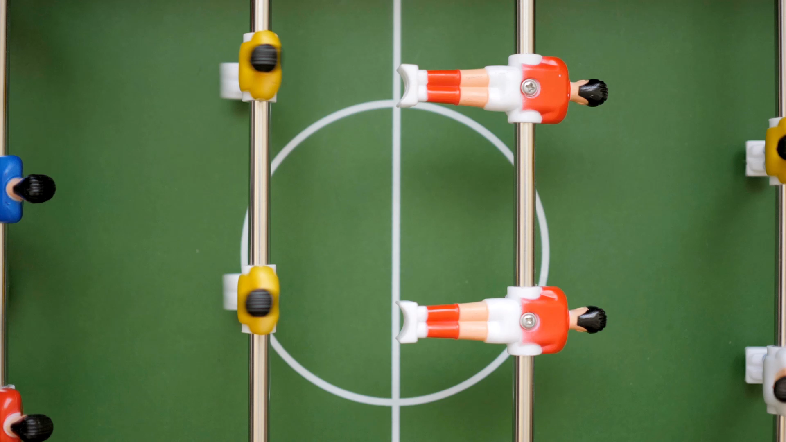
BORDFODBOLD
Turningerings-værktøj i Java

Slide 2
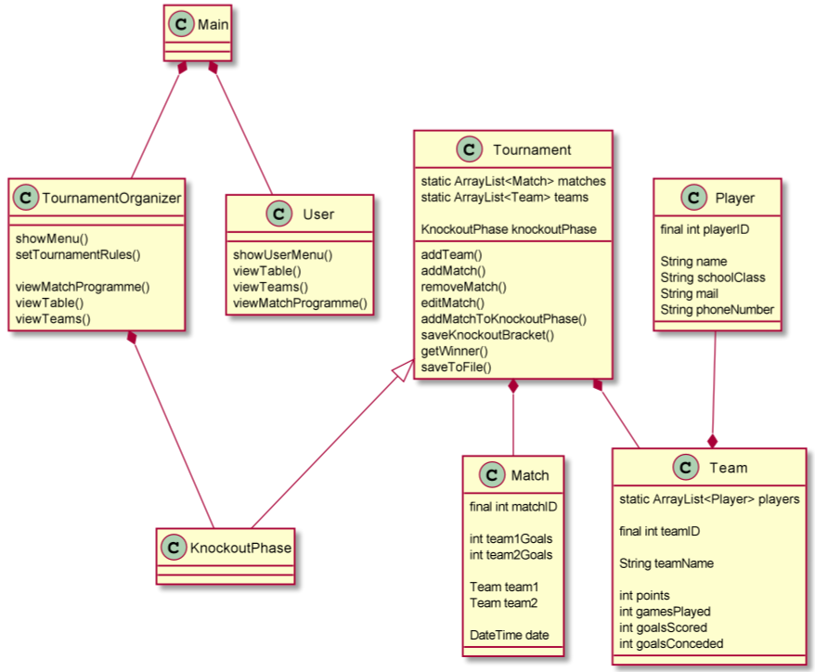
Første
design:

Slide 3
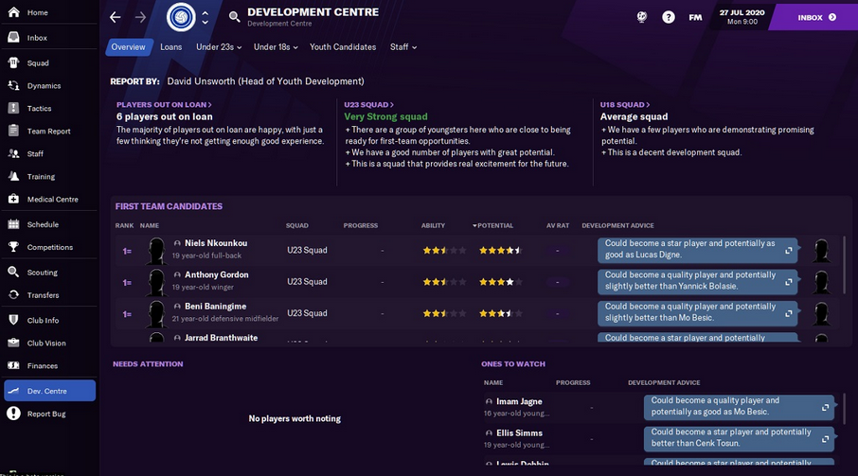
Expectations:

Slide 4
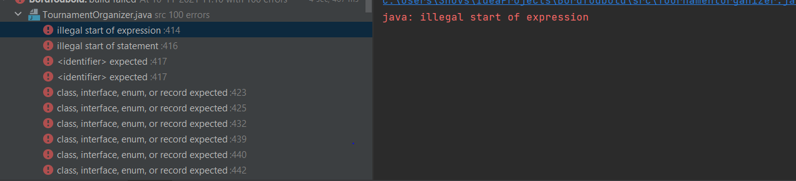
Reality:

Slide 5
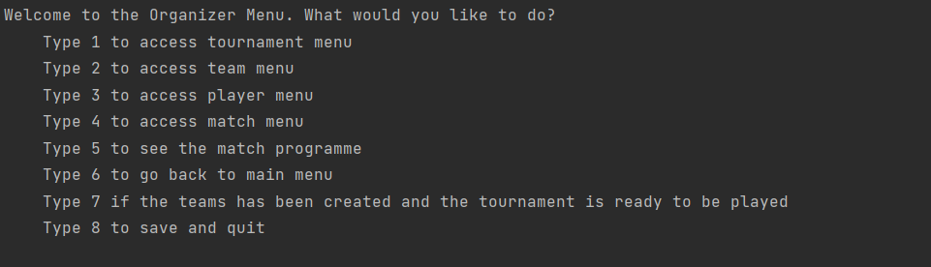
Hvad vi kom frem til:

Slide 6
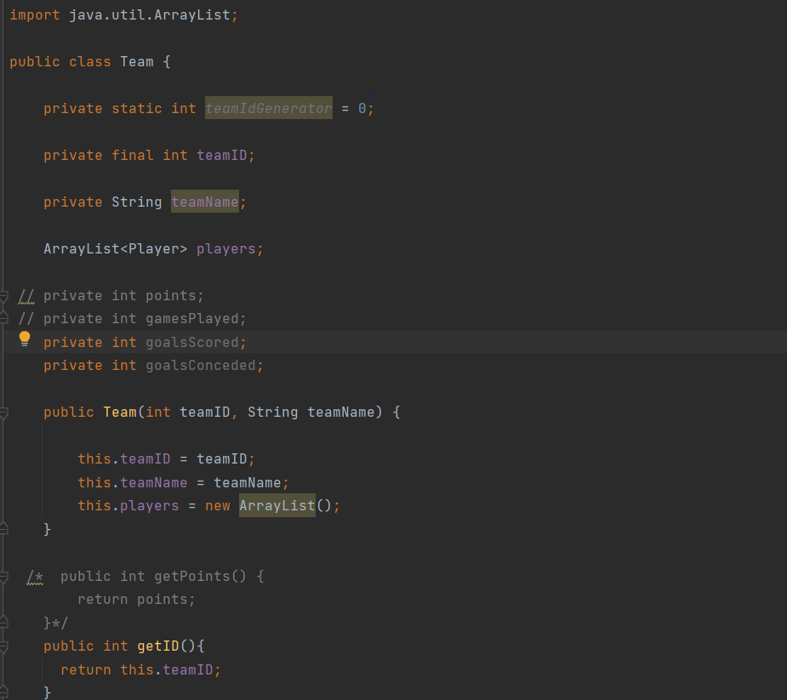
Første hurdle,

Slide 7
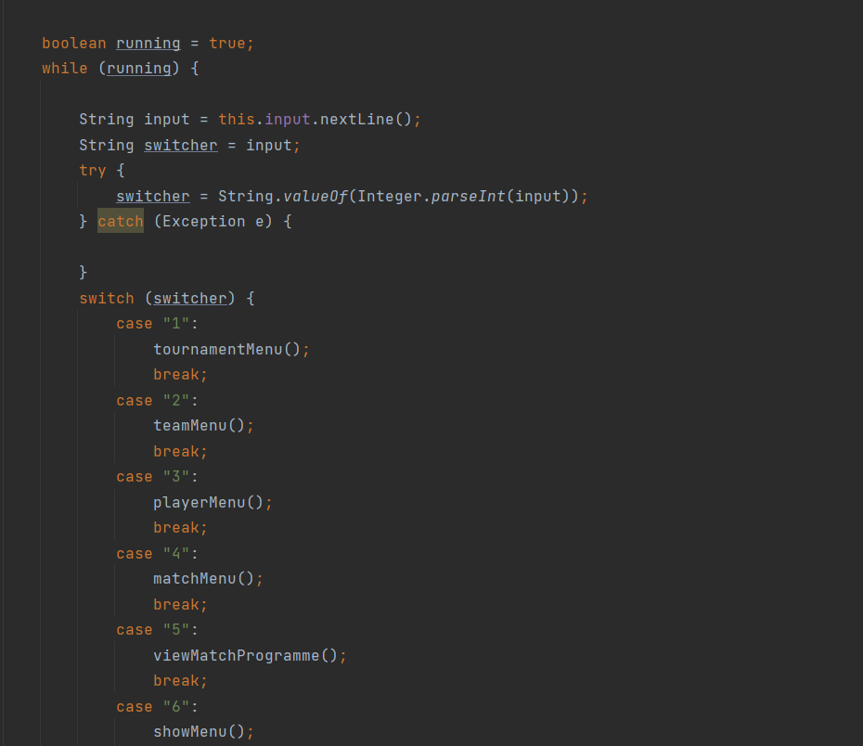
anden hurdle, lav en menu vha. switch-case:

Slide 8
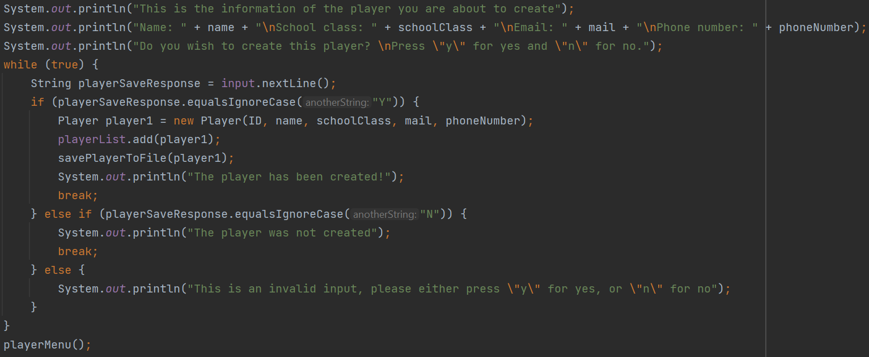
Tredje hurdle, player-creation:

Slide 9
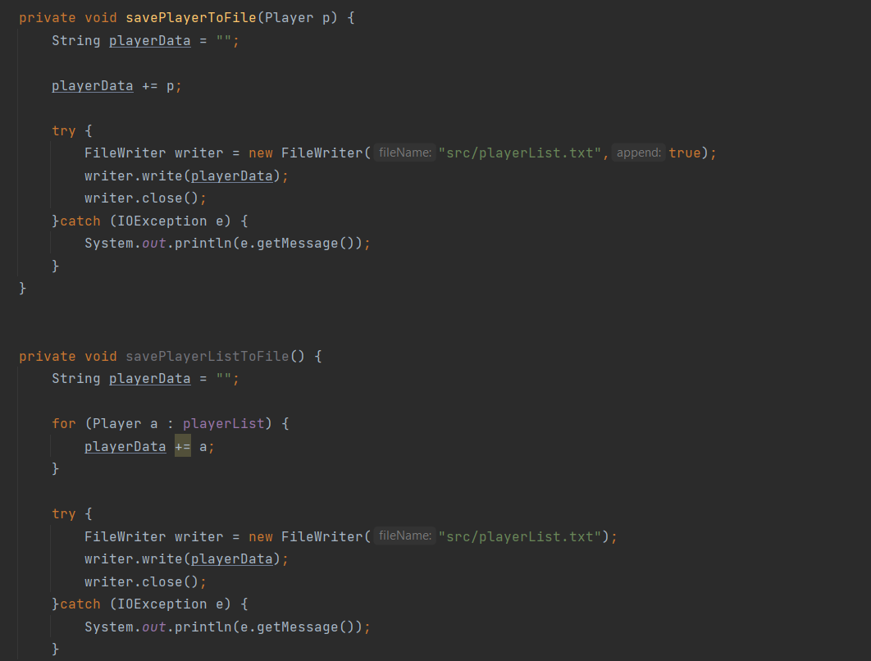
fjerde hurdle, gem spillere og hold til fil:

Slide 10
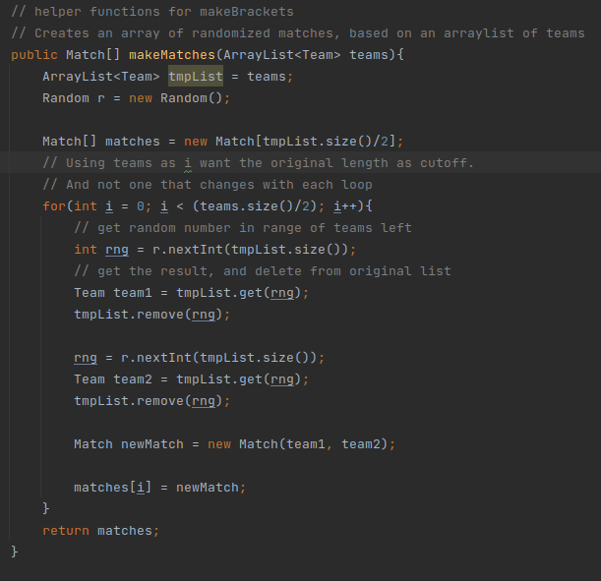
femte hurdle, få runderne i struktur:

Slide 11
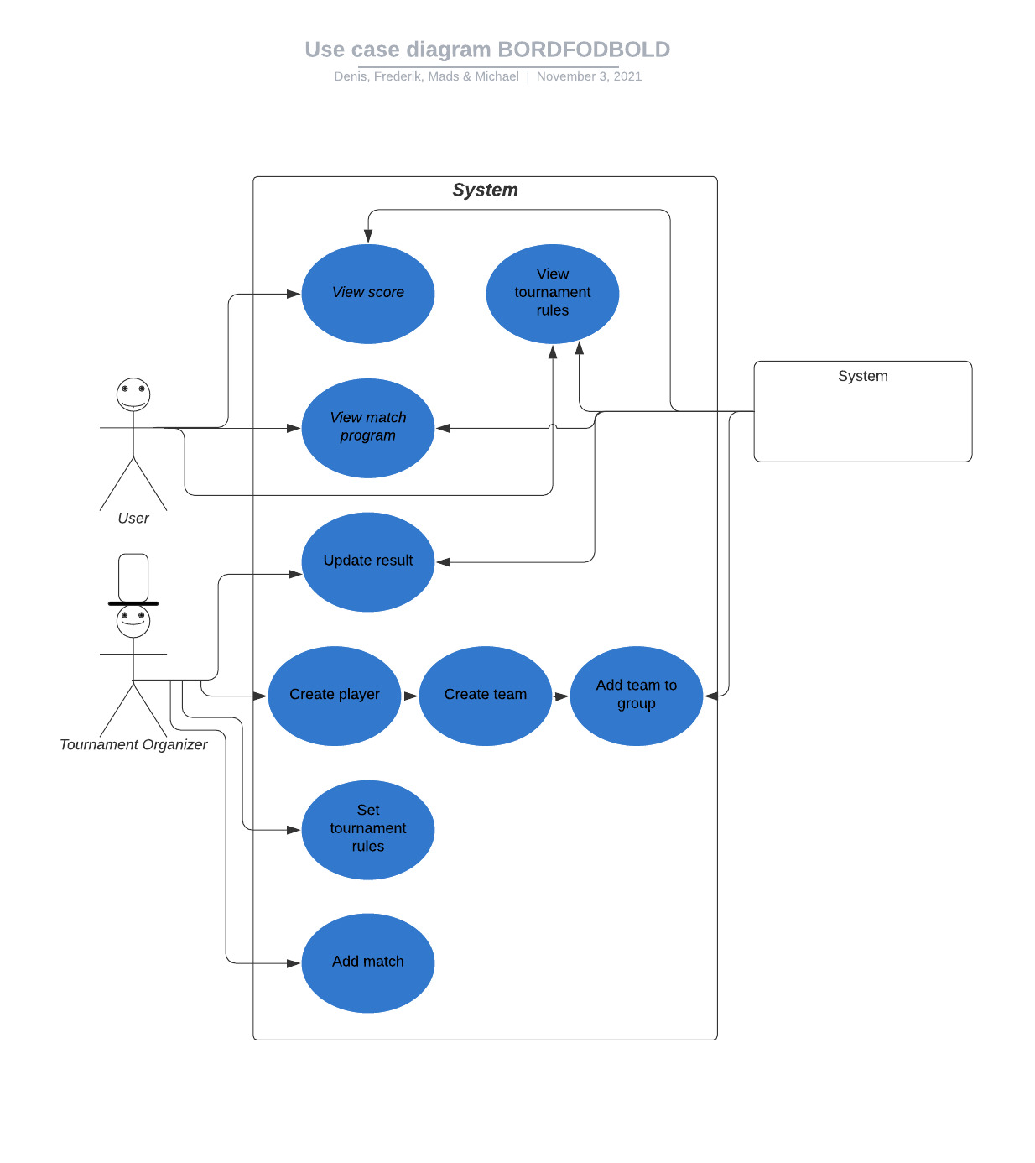
Vores usecase:

Slide 12
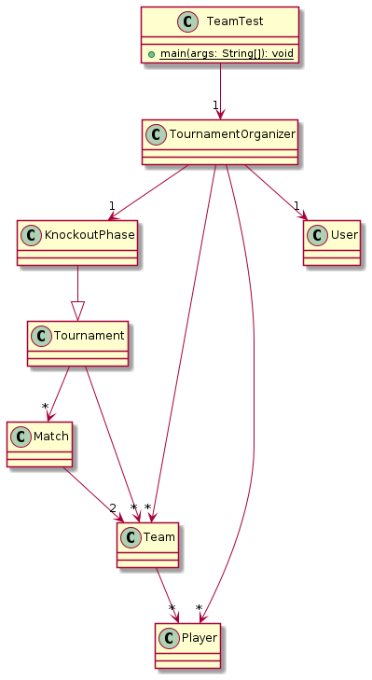
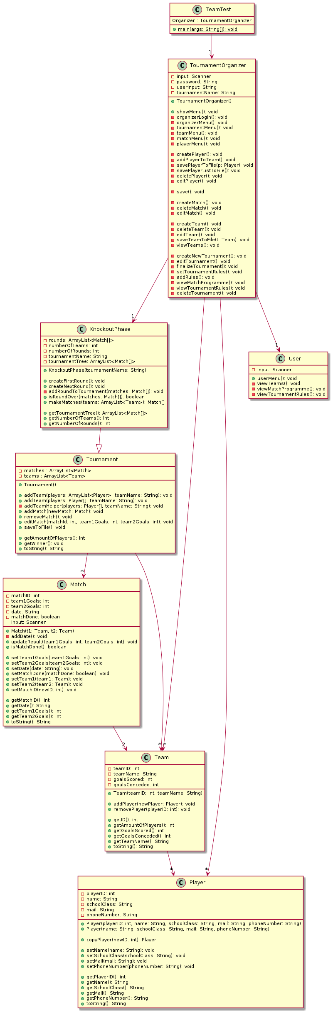
Vores nuværende uml:

Slide 13
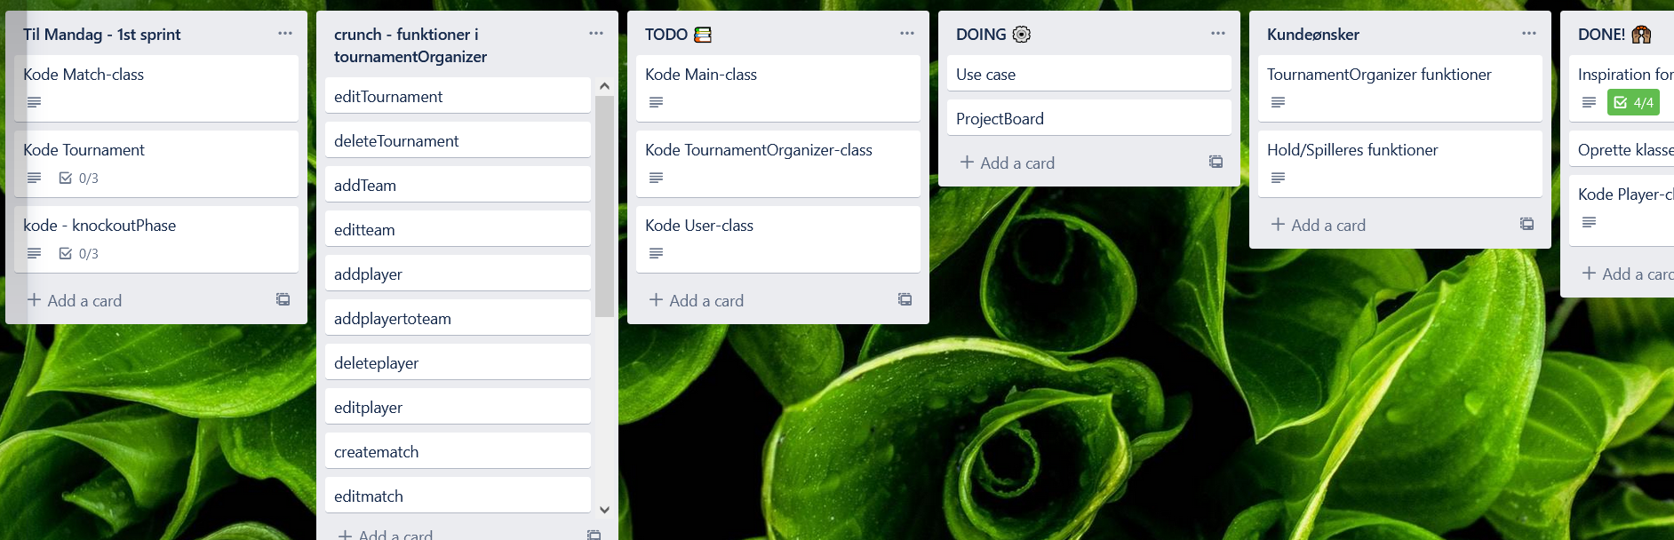
trello board day-1

Slide 14
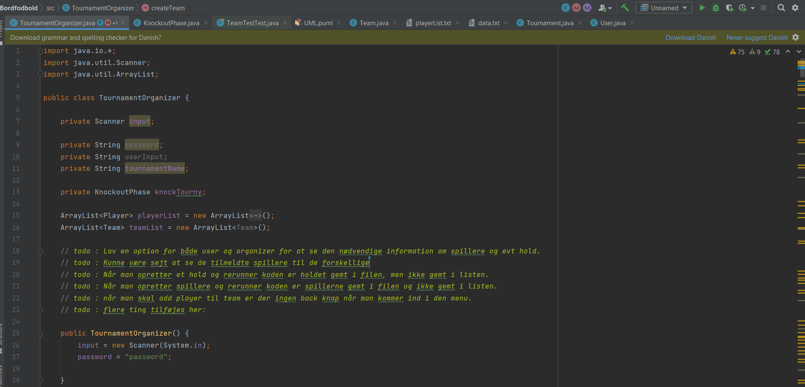
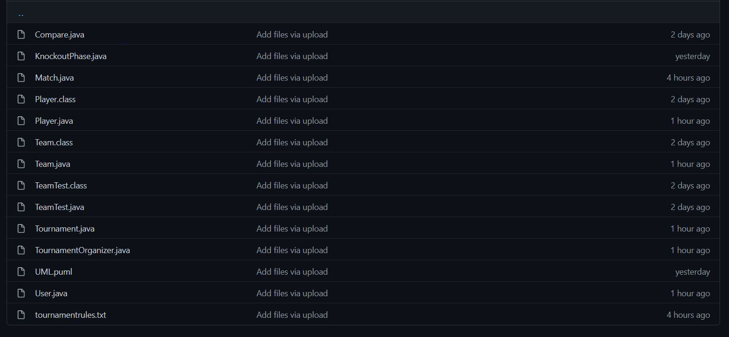
Hvordan arbejdede vi sammen i gruppen?

Slide 15
Hvad har vi lært?
Start simpelt!
Udnævn en code-master, som har det fulde overblik!
Evt. uddeleger små, simple opgaver til hjemmearbejde.
Læs kundens ønsker grundigt, undlad at tilføje ekstra …
… medmindre det er nødvendigt!
KEEP IT SIMPLE, STUPID!

